Slide 1


ডিজিটাল ক্লাসরুমে স্বাগতম!

Slide 2

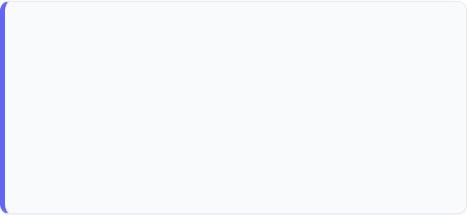

শিক্ষক ও শ্রেণি পরিচিতি
শিক্ষক পরিচিতি
পাঠ পরিচিতি
নাম: এস.এম. সাইফুল ইসলাম
শ্রেণি: সপ্তম শ্রেণি
বিষয়: তথ্য ও যোগাযোগ প্রযুক্তি
সহকারী শিক্ষক (আইসিটি)
অধ্যায়: ৩য় অধ্যায় (পাঠ ২০-২২)
পানিকাউরিয়া মাধ্যমিক বিদ্যালয়
কলারোয়া, সাতক্ষীরা।
বিষয়বস্তু: আসক্তি

Slide 3
শিখনফল
এই পাঠ শেষে আমরা—
আসক্তি (Addiction) কী তা ব্যাখ্যা করতে পারব।
কম্পিউটার গেম ও সামাজিক যোগাযোগ মাধ্যমের আসক্তির কুফল চিহ্নিত করতে পারব।
Internet Addiction Disorder (IAD) এবং MMO গেম সম্পর্কে ধারণা লাভ করব।
প্রযুক্তি ব্যবহারে সচেতন হওয়া এবং আসক্তি থেকে মুক্ত থাকার উপায় বর্ণনা করতে পারব।

Slide 4
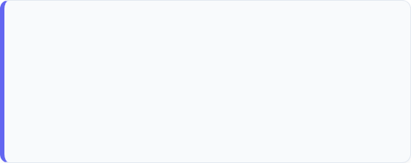

আসক্তি (Addiction) কী?
সাধারণ মানসিকতা
প্রযুক্তিতে আসক্তি
যেকোনো ক্ষতিকর বস্তু বা কাজের প্রতি তীব্র টান, যা ইচ্ছা করলেও একজন মানুষ সহজে ছেড়ে দিতে পারে না—তাকেই আসক্তি বলা হয়।
প্রয়োজন ছাড়া বা মাত্রাতিরিক্ত সময় কম্পিউটার, মোবাইল বা ইন্টারনেটে থাকা এবং বাস্তব জীবনকে অবহেলা করাই হলো ডিজিটাল আসক্তি।

Slide 5

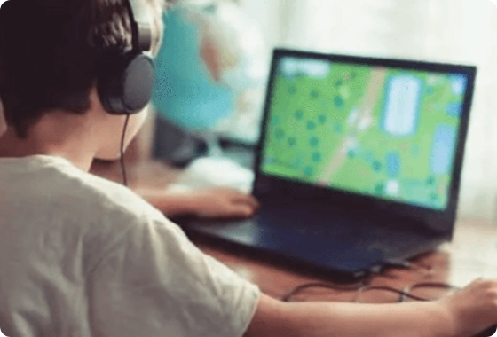
কম্পিউটার গেমে আসক্তি
কম্পিউটার গেম বিনোদনের চমৎকার মাধ্যম হতে পারে, কিন্তু এটি যখন দৈনন্দিন কাজ বাধাগ্রস্ত করে তখন তা আসক্তিতে রূপ নেয়।
খেলাধুলা ও পড়ালেখা বাদ দিয়ে গেমে মগ্ন থাকা।
গেম না খেলতে পারলে মানসিক অস্থিরতা তৈরি হওয়া।
রাতের পর রাত জেগে কম্পিউটার বা মোবাইলে গেম খেলা।

Slide 6
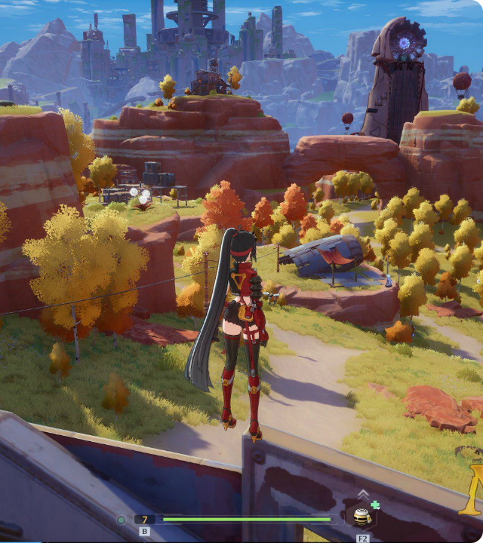
এমএমও (MMO) গেম
Massively Multiplayer Online Game
MMO হলো এমন সব অনলাইন গেম যেখানে পৃথিবীর বিভিন্ন প্রান্তের হাজার হাজার খেলোয়াড় একসাথে একটি কাল্পনিক জগতে যুক্ত হয়ে গেম খেলে।
যেমন: World of Warcraft। এসব গেমে টানা দিন-রাত মগ্ন থাকার কারণে খেলোয়াড়রা বাস্তব পৃথিবী থেকে পুরোপুরি বিচ্ছিন্ন হয়ে পড়ে।

Slide 7

গেম আসক্তির ভয়াবহ পরিণতি
বাস্তব জীবনের হৃদয়বিদারক ঘটনা
দক্ষিণ কোরিয়ায় এক দম্পতি টানা ৫০ ঘণ্টা অনলাইনে গেম খেলে। এর ফলে ঘরে থাকা তাদের ছোট্ট শিশু অনাহারে মৃত্যুবরণ করে!
৫০+
টানা ঘণ্টার গেমপ্লে
এটি প্রমাণ করে আসক্তি কীভাবে মানুষের স্বাভাবিক অনুভূতি ও দায়িত্ববোধ ধ্বংস করে দেয়।

Slide 8
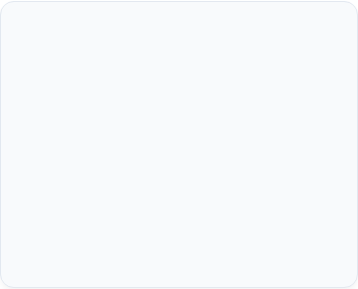

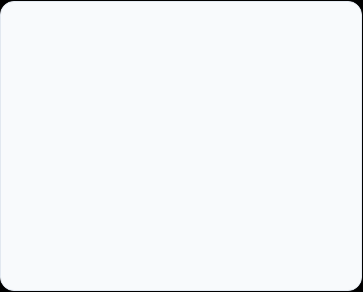



সামাজিক যোগাযোগ মাধ্যমে আসক্তি
লাইক ও কমেন্টের আশা
অপ্রয়োজনীয় সময় ব্যয়
বাস্তব সঙ্গ ত্যাগ
সোশ্যাল মিডিয়ায় কোনো কিছু পোস্ট করে ঘন ঘন রিঅ্যাকশন বা লাইক পাওয়ার মোহে আসক্ত হওয়া।
কোনো কাজের উদ্দেশ্য ছাড়া স্ক্রল করতে করতে ঘণ্টার পর ঘণ্টা সময় অপচয় করা।
ভার্চুয়াল বন্ধু তৈরিতে ব্যস্ত থেকে বাস্তব জীবনের বন্ধু ও পরিবারকে সময় না দেওয়া।

Slide 9
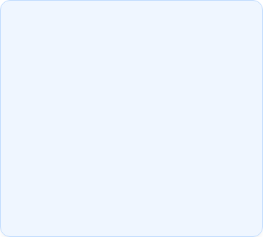
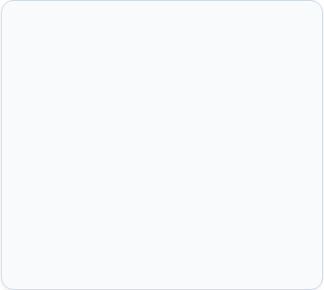




জনপ্রিয় সোশ্যাল মিডিয়া প্ল্যাটফর্ম
ফেসবুক (Facebook)
এক্স (Twitter / X)
লিংকডইন (LinkedIn)
বর্তমানে বিশ্বে সবচেয়ে জনপ্রিয় সামাজিক নেটওয়ার্ক। তবে মাত্রাতিরিক্ত ব্যবহারে সবচেয়ে বেশি আসক্তি তৈরি হয়।
সংক্ষিপ্ত বার্তা আদান-প্রদানের মাধ্যম। আন্তর্জাতিক খবরাখবর জানার জন্য ব্যবহৃত হলেও আসক্তির ঝুঁকি থাকে।
পেশাজীবীদের জন্য আন্তর্জাতিক যোগাযোগের নেটওয়ার্ক। কাজের জায়গা হলেও অতিরিক্ত সময় ব্যয় অপচয় ডেকে আনে।

Slide 10
ইন্টারনেট আসক্তি ব্যাধি (IAD)
আইএডি (IAD) কী?
লক্ষণসমূহ
Internet Addiction Disorder (IAD) হলো ইন্টারনেটের অতিরিক্ত ব্যবহারের ফলে সৃষ্ট এক ধরণের মানসিক ও শারীরিক ব্যাধি বা অসুস্থতা।
ইন্টারনেট সংযোগ না থাকলে মানসিক বিষণ্ণতা, রাগ, মাথাব্যথা এবং দৈনন্দিন গুরুত্বপূর্ণ কাজে তীব্র অমনোযোগিতা সৃষ্টি হওয়া।

Slide 11
আসক্তির শারীরিক ও মানসিক কুফল
দীর্ঘক্ষণ স্ক্রিনের দিকে তাকিয়ে থাকায় দৃষ্টিশক্তি হ্রাস পায়।
চিন্তা করার ক্ষমতা কমে এবং মনোযোগের অভাব দেখা দেয়।
ঘুমের ব্যাঘাত ঘটে এবং সারাদিন শরীরে ক্লান্তি থাকে।
মেজাজ খিটখিটে হওয়া এবং উগ্র মানসিকতার সৃষ্টি হওয়া।

Slide 12
প্রযুক্তি ব্যবহার বনাম আসক্তির পার্থক্য
বিষয়বস্তু | স্বাভাবিক প্রযুক্তি ব্যবহার | প্রযুক্তি আসক্তি (Addiction)
উদ্দেশ্য | প্রয়োজনীয় শিক্ষা ও গঠনমূলক কাজ | অপ্রয়োজনীয় গেম বা অযথা স্ক্রলিং
সময়সীমা | নির্দিষ্ট ও নিয়ন্ত্রিত সময় | অনিয়ন্ত্রিত ও অসীম সময় ব্যয়
বাস্তব জীবন | পড়াশোনা ও খেলাধুলায় মনোযোগ থাকে | পড়াশোনা ও পরিবার থেকে বিচ্ছিন্ন
মানসিক অবস্থা | প্রফুল্ল ও সচেতন মনোভাব | মানসিক অস্থিরতা ও খিটখিটে মেজাজ

Slide 13
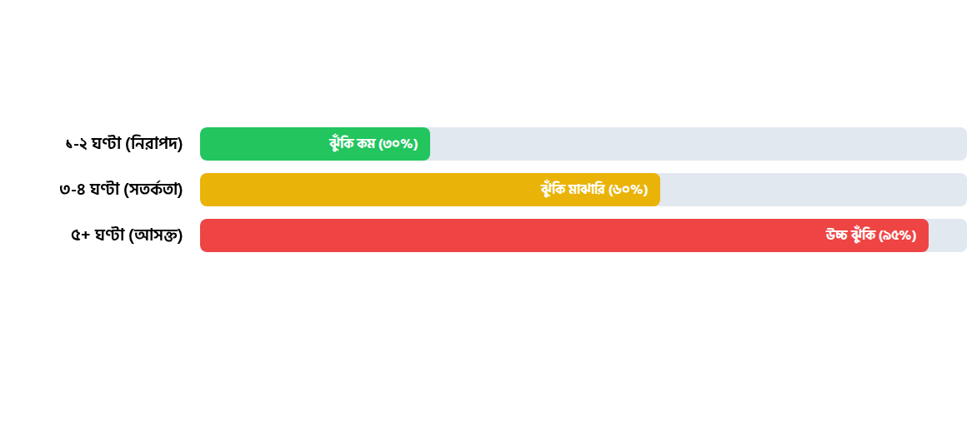
দৈনন্দিন স্ক্রিন টাইম ও আসক্তির ঝুঁকি
* স্ক্রিন টাইম যতো বেশি বৃদ্ধি পাবে, পড়াশোনা ও শারীরিক স্বাস্থ্য তত মারাত্মক ঝুঁকির মুখে পড়বে।

Slide 14
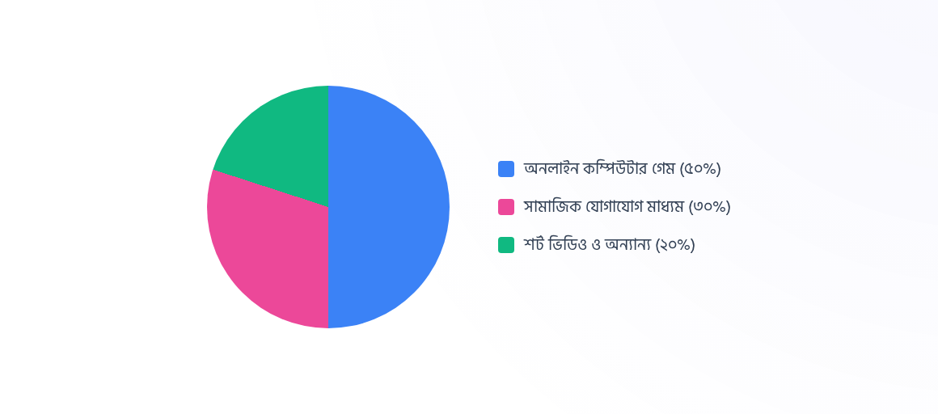
শিক্ষার্থীদের আসক্তির ক্ষেত্র বণ্টন

Slide 15

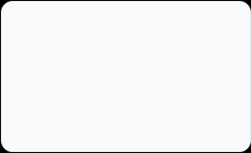
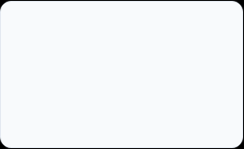
আসক্তি থেকে মুক্তির ধাপসমূহ
ধাপ ১: অনুধাবন
ধাপ ২: সময়সীমা
ধাপ ৩: মাঠের খেলা
ধাপ ৪: বই পড়া
নিজের আসক্তির কথা স্বীকার করা ও সচেতন হওয়া।
দিনে সর্বোচ্চ ১ ঘণ্টা স্ক্রিন টাইম নির্দিষ্ট করা।
বিকাল বেলা নিয়মিত শারীরিক খেলাধুলা করা।
অবসর সময়ে শিক্ষণীয় গল্পের বই ও শখ গড়ে তোলা।

Slide 16
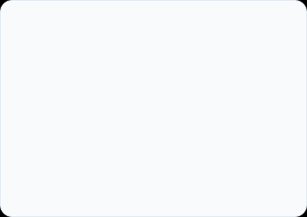

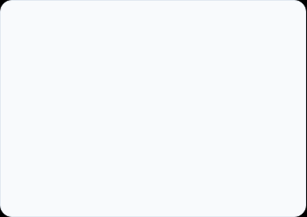



প্রযুক্তি ব্যবহারে সুস্থ অভ্যাস
পড়াশোনায় আইসিটি
মাঠের খেলাধুলা
পারিবারিক সময়
প্রযুক্তিকে জ্ঞান অর্জনের হাতিয়ার হিসেবে ব্যবহার করতে হবে।
ভার্চুয়াল গেম ছেড়ে বন্ধুদের সাথে খোলা মাঠে খেলাধুলা করা।
প্রতিদিন পরিবার ও মা-বাবার সাথে সুসম্পর্ক ও গল্প করা।

Slide 17
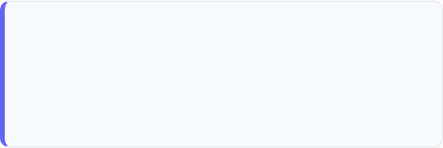

দলীয় কাজ
ক-দল
খ-দল
কম্পিউটার গেম আসক্তির ফলে একজন শিক্ষার্থীর কী কী সমস্যা হতে পারে তার একটি তালিকা তৈরি করো।
সামাজিক যোগাযোগ মাধ্যমের আসক্তি থেকে মুক্ত থাকার ৫টি উপায় আলোচনা করে খাতায় লেখো।

Slide 18
পাঠ মূল্যায়ন
প্রশ্ন ১: IAD এর পূর্ণরূপ কী?
প্রশ্ন ২: MMO গেমের একটি উদাহরণ দাও।
প্রশ্ন ৪: অতিরিক্ত সোশ্যাল মিডিয়া ব্যবহারের ২টি
প্রধান কুফল কী?

Slide 19
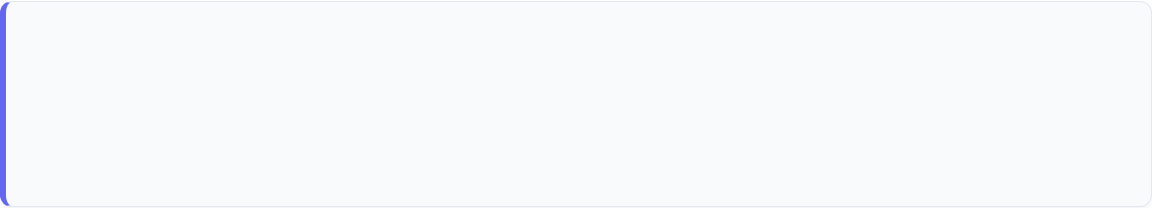
বাড়ির কাজ
সৃজনশীল বাড়ির কাজ
"প্রযুক্তি আমাদের বন্ধু হতে পারে, কিন্তু আসক্তি আমাদের শত্রু।" — এই উক্তির আলোকে তোমার দৈনন্দিন জীবনে প্রযুক্তি ব্যবহারের একটি সুষম রুটিন তৈরি করে আগামী ক্লাসে জমা দেবে।

Slide 20
ধন্যবাদ!
আজকের ক্লাসে তোমাদের সক্রিয় অংশগ্রহণের জন্য আন্তরিক শুভকামনা।

